Slide 1
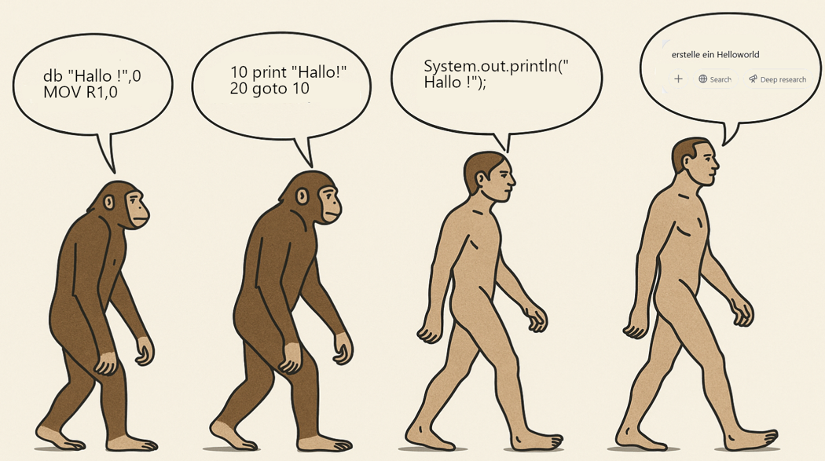
Evolutionäre Algorithmen
Eine Einführung

Slide 2
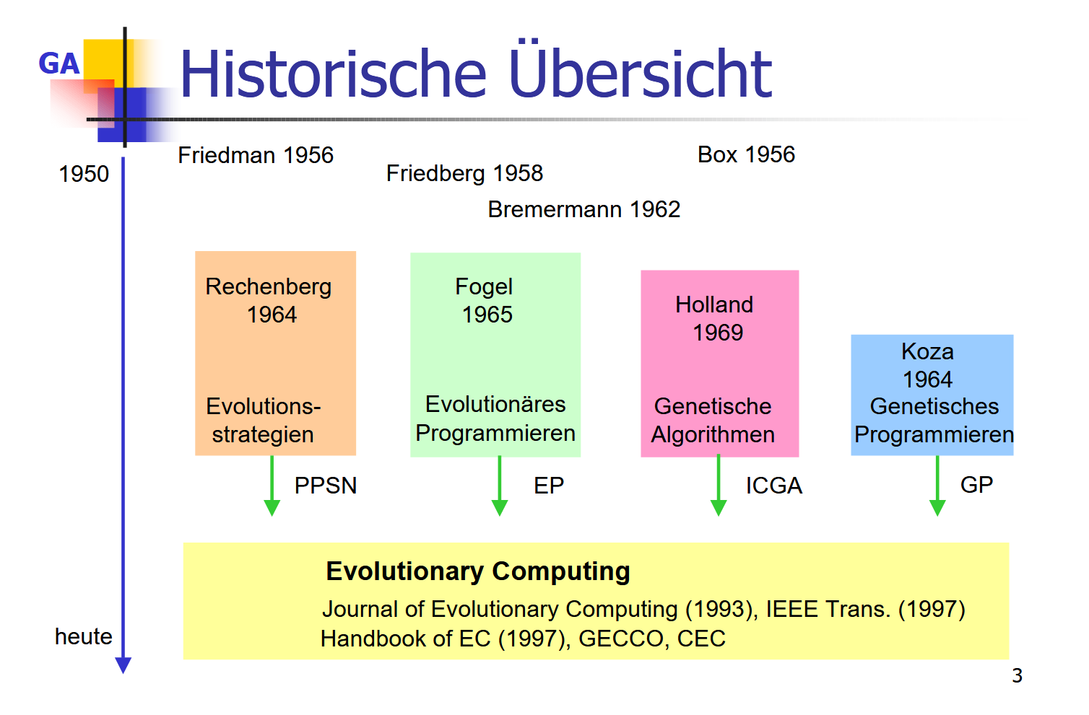
Historie
Quelle : https://agra.informatik.uni-bremen.de/doc/lehrmat/wise0405/ea/kap4_1.pdf

Slide 3
Anwendungsgebiete
Strukturelle Optimierung ( minimalem Materialverbrauch vs maximale Stabilität
Fahrplan-, Schicht- ,Touren und Stundenplanung
Neuronale Netze evolvieren
Automatisiertes Testen , Programmgenerierung
Bild- und Musikgenerierung
Uvm.

Slide 4
Die Idee
Analog zur natürlichen Evolution sollen durch Variation und Selektion sich verbessernde Lösungen eines Problems gefunden werden
Die Terminologie ist dem biologischen Vorbild entnommen
(Individuum, Gen, Gensequenz, Mutation, usw.)
Eine mögliche Lösung wird durch Rekombination fitter Eltern und durch Mutation verändert und geprüft, ob der Nachkomme fitter ist
Metaheuristik
Vergleich der Performance von EA, Brute Force , Nearest Neighbour und 2-opt am Beispiel des Travelling Salesman Problem

Slide 5
Allgemeine Vorgehensweise
Startpopulation erstellen
Bewertung der Fitness
Selektion
Variation (Mutation, Rekombination)
Population anpassen
Wiederholen bis Abbruchkriterium erreicht ist

Slide 6
Erstellen der Startpopulation
Startpopulation erstellen
Bewertung der Fitness
Selektion
Variation (Mutation, Rekombination)
Population anpassen
Wiederholen bis Abbruchkriterium erreicht ist
Grosse Population = mehr Rechenzeit, bessere Lösungen
Auswahl kann rein zufällig oder mittels Heuristiken erfolgen
bzw. aus einer Kombination aus beiden
Von mir genutzt nearest Neighbour mit Zufallselementen :
Die nächstgelegenen k Städte bestimmen und zufällig eine auswählen

Slide 7
Fitnessfunktion
Startpopulation erstellen
Bewertung der Fitness
Selektion
Variation (Mutation, Rekombination)
Population anpassen
Wiederholen bis Abbruchkriterium erreicht ist
Bewertet , wie geeignet eine bestimmte Lösung ist
Direkte Bewertbarkeit wie beim TSP (kleinere Tour = besser)
Indirekt /mehrdimensional. Beispiele
  Produktdesign : Ziele Materialkosten, Gewicht, Stabilität
  Routenplanung mit Zeitfenster: Tourlänge, Pünktlichkeit, Auslastung
  → Zielgewichtung

Slide 8
Selektionsdruck
Startpopulation erstellen
Bewertung der Fitness
Selektion
Variation (Mutation, Rekombination)
Population anpassen
Wiederholen bis Abbruchkriterium erreicht ist
Grad der Bevorzugung fitter Individuuen
Ambivalenz von Exploration und Exploitation :
Hoher Selektionsdruck → kleinerer Suchraum → geringere Rechenzeit, Ergebniss potentiell schlechter
Geringer Selektionsdruck → grösserer Suchraum → höhere Rechenzeit → Ergebnis potentiell besser

Slide 9
Selektionsverfahren
Startpopulation erstellen
Bewertung der Fitness
Selektion
Variation (Mutation, Rekombination)
Population anpassen
Wiederholen bis Abbruchkriterium erreicht ist
Fitnessproportionale (Roulette-Wheel) Selektion
Je fitter das Individuum, desto wahrscheinlicher wird es gewählt
Selektionsdruck nicht gut steuerbar
Vorgehen : Summe aller Fitnesswerte berechnen und in Relation
zur Fitness setzen
Individuum | Fitness | Wahrscheinlichkeit
A | 10 | 10%
B | 20 | 20%
C | 70 | 70%

Slide 10
Selektionsverfahren
Startpopulation erstellen
Bewertung der Fitness
Selektion
Variation (Mutation, Rekombination)
Population anpassen
Wiederholen bis Abbruchkriterium erreicht ist
Rangbasierte Selektion (rank selection)
Jedem Individuum wird bezogen auf seine Fitness
ein Rang zugewiesen
Formel enthält den Selektionsdruck sp
Tourlänge | Rang | Wahrscheinlichkeit | Tourlänge | Rang | Wahrscheinlichkeit
900 | 1 | 0,34 | 900 | 1 | 0,34
1300 | 2 | 0,27 | 950 | 2 | 0,27
2500 | 3 | 0,2 | 1000 | 3 | 0,2
5000 | 4 | 0,13 | 1050 | 4 | 0,13
9500 | 5 | 0,06 | 1100 | 5 | 0,06

Slide 11
Selektionsverfahren
Startpopulation erstellen
Bewertung der Fitness
Selektion
Variation (Mutation, Rekombination)
Population anpassen
Wiederholen bis Abbruchkriterium erreicht ist
Turnierselektion (Tournament Selection)
Es werden k Individuen zufällig ausgewählt,
der höchste Fitnesswert gewinnt das Turnier.
Je höher k , desto höher der Selektionsdruck.
Abschneide Selektion(Truncation Selection)
Nur die besten Individuen werden genutzt, z.B die obersten
20%. Selten genutzt

Slide 12
Selektionsverfahren
Startpopulation erstellen
Bewertung der Fitness
Selektion
Variation (Mutation, Rekombination)
Population anpassen
Wiederholen bis Abbruchkriterium erreicht ist
Elitismus
Ergänzt andere Selektionsverfahren
Die fittesten Individuen werden unverändert übernommen
Vorteil : Erhalt der besten Lösungen
Nachteil : niedrigere Exploration

Slide 13
Order Crossover (OX)
Startpopulation erstellen
Bewertung der Fitness
Selektion
Variation (Mutation, Rekombination)
Population anpassen
Wiederholen bis Abbruchkriterium erreicht ist
Gensequenzen werden zufällig bestimmt
Und aus Elternteil Pa ausgeschnitten und positionstreu an das Kind übertragen
Fehlende Stellen werden in Reihenfolge von Elternteil Pb eingefügt
Beispiel : Pa = (123456789) Pb =(987654321), Sequenz Position 4-6
Pc =(____567__) , Fehlende Informationen aus Pb =(984321)
→Pc= (984356721)

Slide 14
Position-Based Crossover
Startpopulation erstellen
Bewertung der Fitness
Selektion
Variation (Mutation, Rekombination)
Population anpassen
Wiederholen bis Abbruchkriterium erreicht ist
Zufällige Gene in Elternteil Pa auswählen und an Kind weitergeben
Verbleibende Gene aus Pb unter Beibehaltung der Reihenfolge wählen
Beispiel : Pa=(123456789), Pb=(987654321)
S=(011000010)
→ (_23_____8_), Pb =(976541)
→ (923765481)= Pc

Slide 15
Mutation
Startpopulation erstellen
Bewertung der Fitness
Selektion
Variation (Mutation, Rekombination)
Population anpassen
Wiederholen bis Abbruchkriterium erreicht ist
Wahl einer Mutationswahrscheinlichkeit
Vielfältige Strategien, je nach Problemstellung
Bezogen auf TSP, z.B.
  Swap Mutation : 2 Städte tauschen ihre Position
  Inversion Mutation : Umkehrung eines Teilabschnitts →
  (A,B,C,D,E​,F)→(A,B,E,D,C​,F)
  Insertion Mutation : Stadt wird an anderer Position eingefügt →
  (A,B,C,D,E)→(A,D,B,C,E )
Am Besten eine Kombination mehrerer Mutationsoperatoren wählen

Slide 16
Survivor Selection
Startpopulation erstellen
Bewertung der Fitness
Selektion
Variation (Mutation, Rekombination)
Population anpassen
Wiederholen bis Abbruchkriterium erreicht ist
Grundsätzlich können alle Eltern Selektoren angewandt werden
Zudem
  Plus-Selection (μ+λ):
    Eltern(μ) und Kinder(λ) werden bewertet und bilden die nächste Generation
    Elitistisch : Gute Eltern können erhalten bleiben
  Komma-Selektion(μ,λ)
    Neue Generation besteht aus den besten μ Individuem von λ Kindern

Slide 17
Abbruchbedingungen
Startpopulation erstellen
Bewertung der Fitness
Selektion
Variation (Mutation, Rekombination)
Population anpassen
Wiederholen bis Abbruchkriterium erreicht ist
Maximale Generationenanzahl
Zeitlimit
Keine Verbesserungen innerhalb n Generationen
Zielwert erreicht

Slide 18
Allgemeine Beobachtungen
Das simple Grundgerüst ist mit z.T. hochkomplexen Lösungen unterbaut
Die Wahl geeigneter Parameter und deren Tuning ist nicht trivial

Slide 19
Traveling Salesman Problem (TSP)
Altes Problem der Informatik (1930)
Kürzesten Weg innerhalb eines gewichteten Graphen finden
(Route eines Handlungsreisenden, Genomsquenzierung, uvm. )
Ansätze:
-Optimalen Weg berechnen(Brute Force, Held-Karp-Algorithmus,
Branch-and-Bound, Integer Linear Programming (ILP))
-Besten Weg über Heuristiken annähern

Slide 20
Brute Force & Nearest Neighbour
Brute Force :
  sämtliche möglichen Pfade werden berechnet und der günstigste ausgewählt
  Sehr Rechenintensiv , n! Pfade(10!=3.628.800,20!~10¹⁸,70! > 10¹⁰⁰)
Nearest Neighbour Heuristik :
  Es wird der jeweils günstigste Nachbarknoten gewählt, bis alle Knoten einmal angesteuert wurden
  N Knoten werden angesteuert, Lösung kann beliebig schlecht sein

Slide 21
2-opt Heuristik
Es werden alle Kombinationen von 2 Kanten untersucht , dann die inneren Knoten getauscht und geprüft, ob die Tour kürzer ist
Beispiel : Tour (ABCDEFG)
  Kanten BC und FG →
  (ABFDECG) → Tour kürzer ? Dann beibehalten.
  Nach ablauf beider Schleifen keine Optimierung gefunden ? → Abbruch
Sehr performant und liefert gute Lösungen

Slide 22
Quellen
Wikipedia
https://agra.informatik.uni-bremen.de/doc/lehrmat/wise0405/ea/kap3.pdf
https://www.researchgate.net/publication/259461147_Selection_Methods_for_Genetic_Algorithms
Morpheus Tutorials :https://www.youtube.com/watch?v=sxT71gpsA2k

Slide 23
Fragen an Holger ?

